Slide 1
EEEFM.Profª. Filomena Quitiba Estudando para o ENEM de forma diferente Questão: 54-(2016) Aluna: kanandra Profº: Lucas Série: 1ºM05 Piúma-Es 2017

Slide 2
Estudando para o ENEM
Questão 54-(2016)
Realizada
Explicando
Estruturando
Localizada
Ajudando no entendimento
Youtube
Questão do ENEM
www.wikifísica
Toda as Explicações
Utilizando
incluído
Com
Podcast
Power point
juntamente
O mapa conceitual
enviado
Por E-mail

Slide 3
Competência e Habilidades
III - Selecionar, organizar, relacionar, interpretar dados e informações representados de diferentes formas, para tomar decisões e enfrentar situações problema.
H8 – Analisar a atuação dos movimentos sociais que contribuíram para mudanças ou rupturas em processos de disputa pelo poder

Slide 4
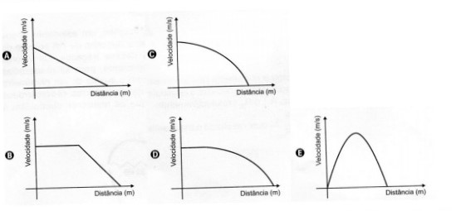
Explicação da Física
54- Dois veículos que trafegam com velocidade constante em uma estrada, na mesma direção e sentido, devem manter entre si uma distância mínima. Isso porque o movimento de um veículo, até que ele pare totalmente, ocorre em duas etapas, a partir do momento em que o motorista detecta um problema que exige uma freada brusca. A primeira etapa é associada à distância que o veículo percorre entre o intervalo de tempo da detecção do problema e o acionamento dos freios. Já a segunda se relaciona com a distância que o automóvel percorre enquanto os freios agem com desaceleração constante. Considerando a situação descrita, qual esboço gráfico representa a velocidade do automóvel em relação à distância percorrida até parar totalmente?

Slide 5
)
Resolução: Durante o tempo de reação a velocidade escalar é constante. Durante a freada o movimento é uniformente variado e a função velocidade escalar x distância tem a forma de um arco de parábola cujo eixo de simetria é o eixo das distâncias (Equação de Torricelli)
Resposta: D

